Slide 1

06
프로그램 언어[파이썬]
6. 이중 for문 이해하기
CODING SOFTWARE CREATIVE EDUCATION CENTER

Slide 2
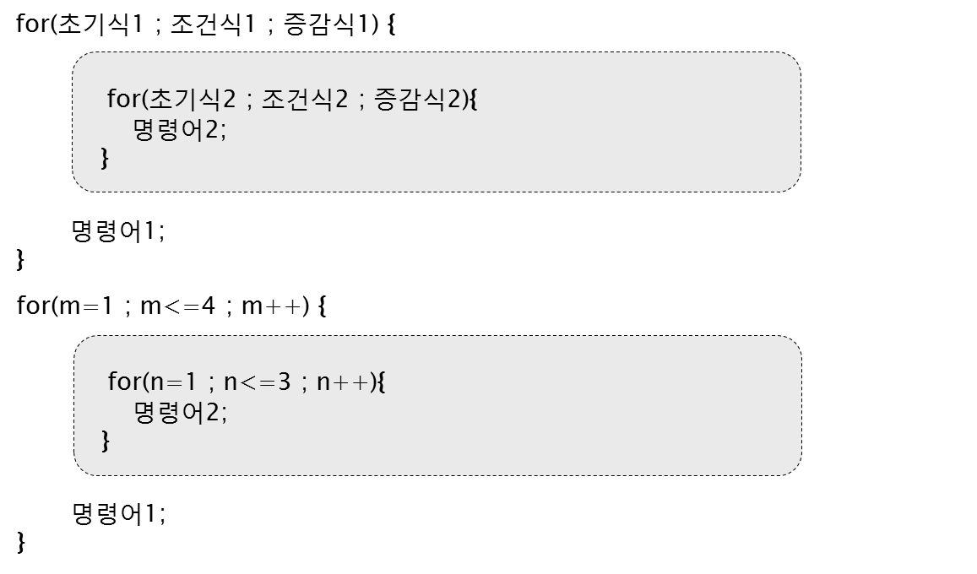
1
이중 for문
- 이중 for문 : for 문 안에 for문이 있는 구조
- 이중 for문을 학습하는 이유 : 배열 학습을 위함
- 이중 for문의 구조를 암기

Slide 3
1
이중 for문
n m | 1 | 2 | 3
1 | 명2; | 명2; | 명2;
n m | 1 | 2 | 3
2 | 명2; | 명2; | 명2;
n m | 1 | 2 | 3
3 | 명2; | 명2; | 명2;
n m | 1 | 2 | 3
4 | 명2; | 명2; | 명2;
명1;
명1;
명1;
명1;

Slide 4
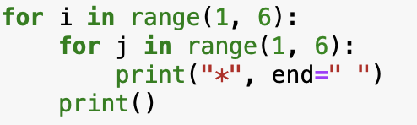
1
문제 1
for( j ) 안
1 2 3 4 5
for( i )
밖
1
2
3
4
5
* | * | * | * | *
* | * | * | * | *
* | * | * | * | *
* | * | * | * | *
* | * | * | * | *

Slide 5
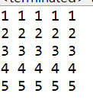
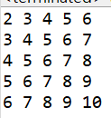
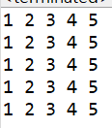
1
반복문 예제
1. 아래 출력예와 같이 출력하는 프로그램을 작성하시오.
결과1 ) 결과3 )
결과2 )

Slide 6
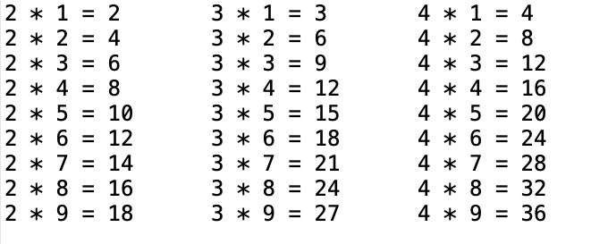
1
반복문 예제
탭 기능 : “\t”
2. 2단부터 4단까지 구구단 출력
결과1 )
결과2 )

Slide 7

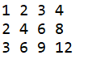

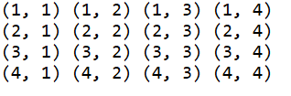
1
반복문 예제
3. 행과 열의 수를 입력받아 다음과 같이 출력하는 프로그램을 작성하시오.
결과 )
4. 정수를 입력받아 다음과 같이 순서쌍을 출력하는 프로그램을 작성하시오. ( 공백 포함 )
결과 )

Slide 8
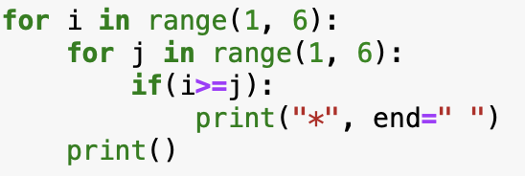
1
문제 1
for( j) 안
1 2 3 4 5
for( i )
밖
1
2
3
4
5
*
* | *
* | * | *
* | * | * | *
* | * | * | * | *

Slide 9


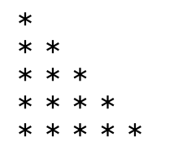
1
반복문 예제
5. 아래 모양과 같이 출력하는 프로그램을 작성하시오.
결과 )
6. 자연수 n을 입력받아 다음과 같이 출력하는 프로그램을 작성하시오.
결과 )

Slide 10

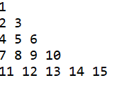
1
반복문 예제
7. 자연수 n을 입력받아 n줄만큼 다음과 같이 출력하는 프로그램을 작성하시오.
결과1 )

Slide 11
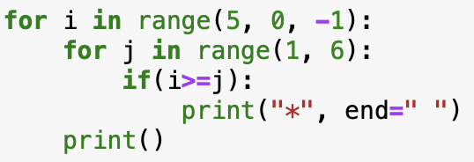
1
문제 1
for( j) 안
1 2 3 4 5
for( i )
밖
5
4
3
2
1
* | * | * | * | *
* | * | * | *
* | * | *
* | *
*

Slide 12

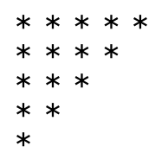
1
반복문 예제
8. 아래 모양과 같이 출력하는 프로그램을 작성하시오.
결과 )
9. 자연수 n을 입력받아 다음과 같이 출력하는 프로그램을 작성하시오.
결과 )

Slide 13


1
반복문 예제
10. 자연수 n을 입력받아 n줄만큼 다음과 같이 출력하는 프로그램을 작성하시오.
결과1 )
*[참고] 알파벳 변수형 chr
x=97
print( chr(x) )
소문자 | a | z
 | 97 | 122
대문자 | A | Z
 | 65 | 90

Slide 14
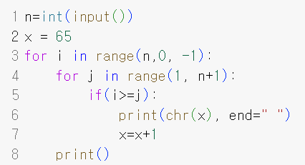
1
반복문 예제
10. 자연수 n을 입력받아 n줄만큼 다음과 같이 출력하는 프로그램을 작성하시오.
결과1 )

Slide 15
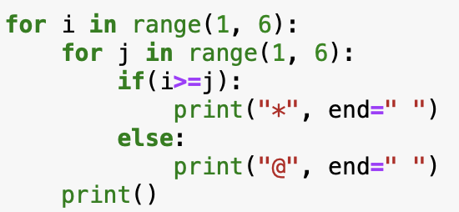
1
문제 1
for( j) 안
1 2 3 4 5
for( i )
밖
1
2
3
4
5
* | @ | @ | @ | @
* | * | @ | @ | @
* | * | * | @ | @
* | * | * | * | @
* | * | * | * | *

Slide 16

1
반복문 예제
11. 자연수 n을 입력받아 다음과 같이 출력하는 프로그램을 작성하시오.
결과1 )

Slide 17
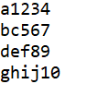
1
반복문 예제
12. 아래와 같이 출력하는 프로그램을 작성하시오.
결과 )
*[참고] 알파벳 변수형 chr
x=97
print( chr(x) )
소문자 | a | z
 | 97 | 122
대문자 | A | Z
 | 65 | 90

Slide 18
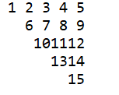
1
반복문 예제
13. 자연수 n을 입력받아 공백에 주의하여 다음과 같이 출력하는 프로그램을 작성하시오.
결과1 )

Slide 19
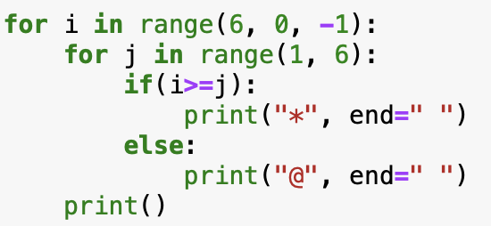
1
문제 1
for( j) 안
1 2 3 4 5
for( i )
밖
5
4
3
2
1
* | * | * | * | *
* | * | * | * | @
* | * | * | @ | @
* | * | @ | @ | @
* | @ | @ | @ | @

Slide 20

1
반복문 예제
14. 자연수 n을 입력받아 다음과 같이 출력하는 프로그램을 작성하시오.
결과1 )

Slide 21

1
반복문 예제
15. 자연수 n을 입력받아 n개의 줄에 n + 1 개의 숫자와 문자로 채워서 다음과 같이 출력하는 프로그램을 작성하시오.
결과 )

Slide 22


1
반복문 예제
16. 자연수 n을 입력받아 공백에 주의하여 다음과 같이 출력하는 프로그램을 작성하시오.
결과1 ) 결과2 )

Slide 23
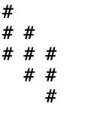

1
반복문 예제
17. 자연수 n을 입력받아 공백에 주의하여 다음과 같이 출력하는 프로그램을 작성하시오.
결과1 ) 결과4 )

Slide 24

THANK YOU

